Slide 1
স্বাগতম

Slide 2
পরিচিতি
শিক্ষক পরিচিতি
পাঠ পরিচিতি
নামঃমোছাঃ আয়েশা খাতুন
সহকারি শিক্ষক (আরবী)
কালিশ পুনাইল হামিদীয়া ফাজিল (ডিগ্রী)মাদ্রাসা
নন্দীগ্রাম,বগুড়া।
মোবাইল নং: ০১৭৯৭৬৭২৩৮০
শ্রেণীঃ ৭ম
বিষয়ঃ আকাইদ ওয়াল ফিকহ
সময়ঃ ৪৫মিনিট

Slide 4
“ঈমান
বিল ইসলাম”

Slide 5
শিখনফলঃ
এই পাঠ শেষে শিক্ষার্থীরা:
#আল্লাহর প্রতি দৃঢ় বিশ্বাস স্থাপন করতে পারবে।
#নবী-রাসুলদের উপর বিশ্বাস স্থাপন করতে পারবে।
#পরকাল সম্পর্কে জ্ঞান লাভ করতে পারবে।
#তাকদীর সম্পর্কে অনুধাবন করতে পারবে।

Slide 6
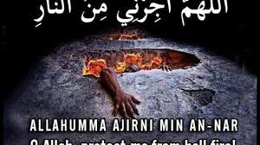

Slide 7
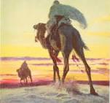
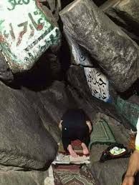
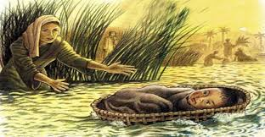

Slide 8
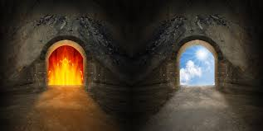
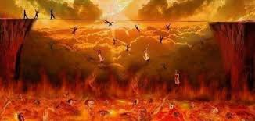
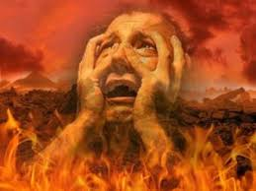

Slide 9
মূল্যায়ন
#আল্লাহর প্রতি ঈমান আনার হুকুম কি?
#পরকাল অর্থ কি?
#নবি-রাসুলদের প্রতি ঈমান আনার হুকুম কি?
#পাপীদের ঠিকানা কোঁথায়?

Slide 10
একক কাজ
#জাহান্নাম কাকে বলে?

Slide 11
বাড়ির কাজ
#জাহান্নাম কয়টি? জাহান্নামের বর্ণনা লিখ।

Slide 12
ধন্যবাদ

